Slide 1
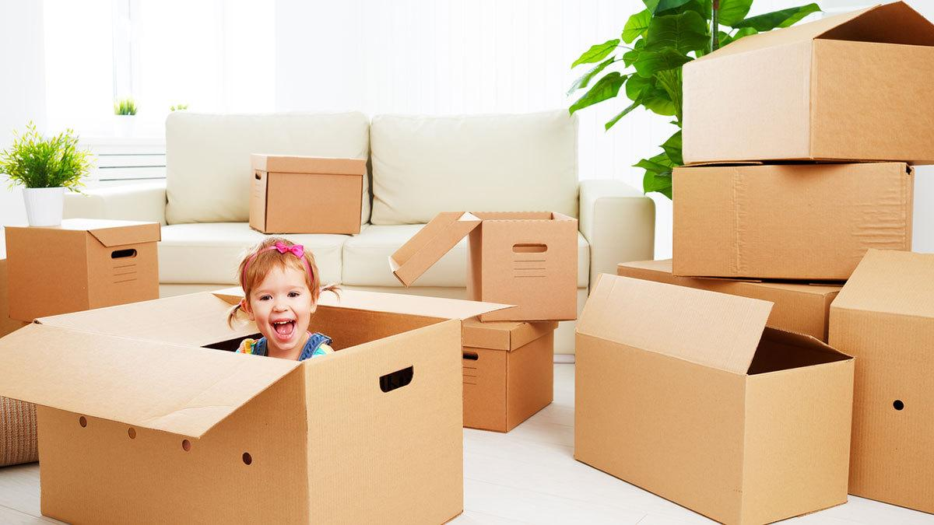
Презентация: Игры «ИЗ НИЧЕГО», развивающие пособия своими руками. Подготовил педагог-психолог МДОУ Д/С №69 Марченко А.С.
ПоПР

Slide 2
Игра «Кольцеброс»
Цель: Развитие меткости и координации движений
Задачи:
Научить детей набрасывать кольца в цель на расстоянии
Научить детей сохранять равновесие в игре
Воспитывать дружеские взаимоотношения и интерес к игре
Научить детей попадать в цель правой и левой рукой на разном расстоянии.
Описание игры: Игра состоит в набрасывании колец правой и левой рукой. Игра«Кольцеброс» безопасна, максимально эффективна , удобна к примению, компактна и проста в изготовлении.

Slide 5
Дидактическая игра «Поймай нос у Клоуна»
Цель: Развитие общей и мелкой моторики
Задачи:
Создать эмоциональное настроение
Развитие координации движений
Описание игры: Ребенку нужно попытаться попасть шариком в отверстие для носа у клоуна.

Slide 7
Дидактическая игра «Матрешка»
Цель: Развитие мелкой моторики рук, учимся соединятьчасти предметов в одно целое.
Задачи:
Учить детей сравнивать предметы по величине, упорядочивать их от самого большого до самого малого (по убыванию)
Формировать умение правильно ориентироваться на слова «большая матрешка-маленькая матрешка»
Описание игры: Взрослый разбирает и собирает матрешку, после ребенок пробует собрать матрешку самостоятельно или при помощи взрослого, подбирая матрешки по размеру.

Slide 9
Дидактическая игра «Укрась Левушку»
Цель: Развитие связной речи и мелкой моторики.
Задачи:
Изучить цвета
Развивать воображения, мышление, память
Развивать тактильную чувствительность у детей.
Описание игры Ребенок совместно с воспитателем находит пуговицу или бусинку нужного цвета(формы) и нанизывает ее на синельную проволку .

Slide 11
Тренажер по развитию мелкой моторики рук «Сделай прическу»
Цель: Развитие мелкой моторики, координации движения рук.
Задачи:
Развивать воображение, творческую активность.
Создать эмоционально-комфортную обстановку
Развивать тактильную чувствительность у детей.
Обогатить знания детей о профессии парикмахера.
Описание игры:Воспитатель совместно с детьми предлагает сделать прически( Заплести косички девочке, хвостики, завязать бантики)

Slide 13
ДО после)

Slide 14
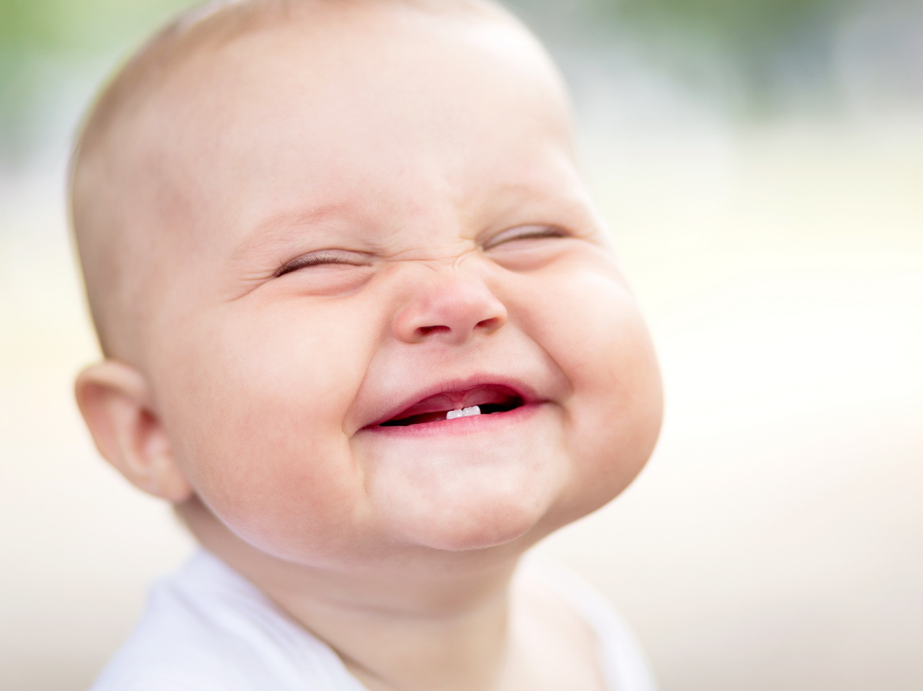
Спасибо за внимание!
Хорошего и позитивного дня☺

